Slide 1
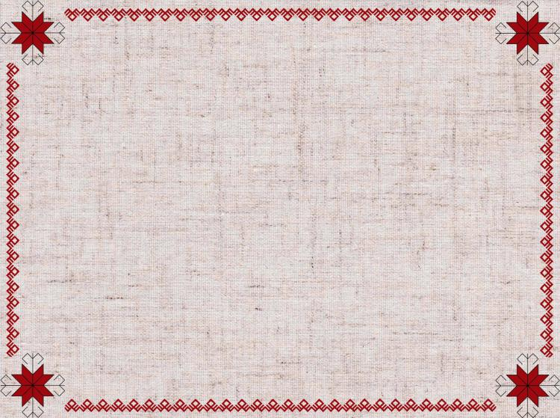
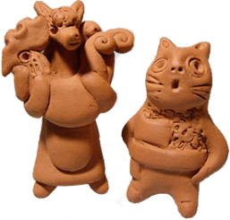
Донецький обласний палац дитячої та юнацької творчості
Кіт-патріот
Керівник гуртка «Світ рукоділля»
Савіна Наталія

Slide 2
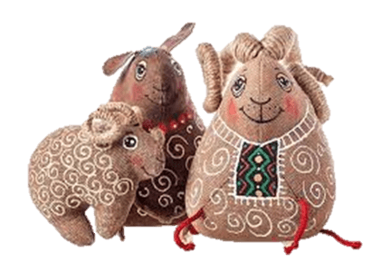
Із давніх-давен діти навчались пізнавати та розуміти світ у процесі гри. І завжди поряд з дитиною була іграшка. Її виготовляли тато й мати, робила собі сама малеча.

Slide 3
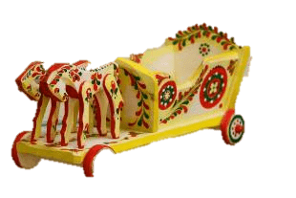
Надзвичайно давньою є й історія української іграшки. В Україні її виготовляли із найрізноманітніших матеріалів: лози, сиру, соломи, трави, глини, тканини, дерева.

Slide 4
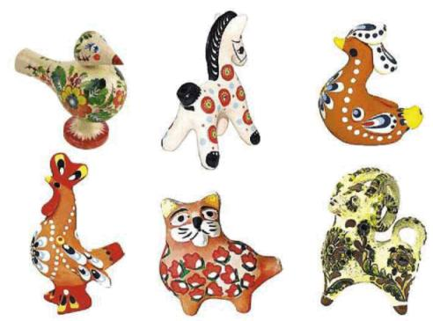
Зазвичай це були усілякі тварини: коники, баранці, кози, цапи, бички, коти, корови, собаки, свинки, зайчики, рибки, півники, чаєчки, зозульки, тури, леви, ведмеді, фантастичні звірі.

Slide 5
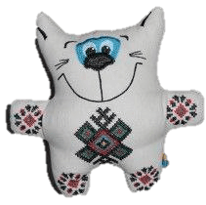
Але іграшки не залишилися в минулому. Розмаїття форм і кольорів сучасної української іграшки просто вражає.
Сучасна іграшка потребує і сучасних матеріалів. Це вже не солома, нитки та дерево, а більш сучасні тканини, фетр, бісер та інше. І сьогодні багато майстрів з виготовлення іграшок.

Slide 6
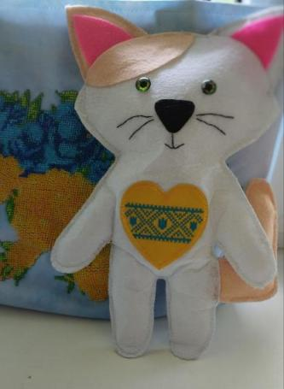
Творча робота
Іграшка
Кіт-патріот

Slide 7
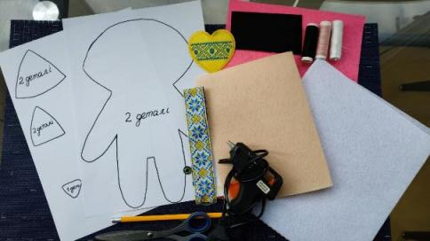
Матеріали і інструменти
Фетр
Нитки, голка
Лекало деталей іграшки
Ножиці
Простий олівець
Серце з українським орнаментом
Клей-пістолет
Вата

Slide 8
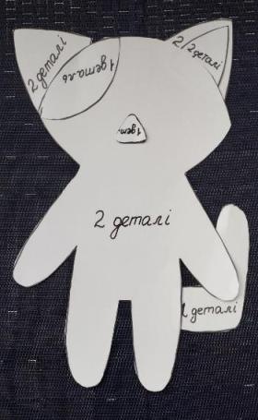
1. Вирізаємо з паперу
деталі іграшки

Slide 9
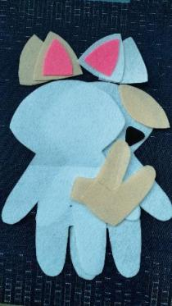
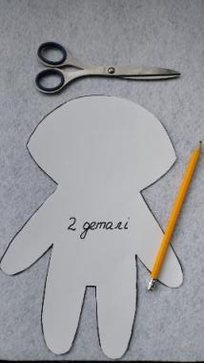
2. Прикладаємо шаблони
на фетр, обводимо та
вирізаємо, відповідно до
кількості деталей

Slide 10
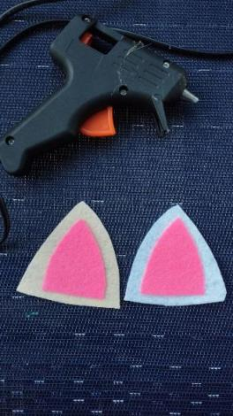
3. З'єднуємо частини вуха рожевого та білого кольорів клеєм за зразком

Slide 11
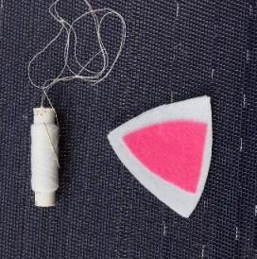
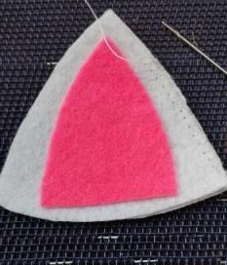
4. З’єднуємо дві частини вуха білого та бежевого кольорів
за допомогою шва «через край». Зшиваємо цю деталь не до кінця, залишаємо низ вуха

Slide 12
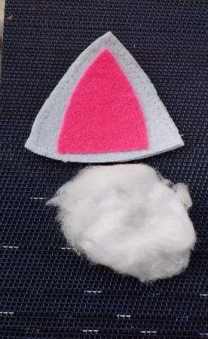
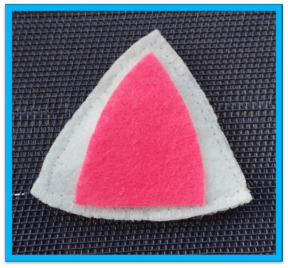
5. Наповнюємо деталі вух через
отвір ватою. Зашиваємо швом
«через край»

Slide 13
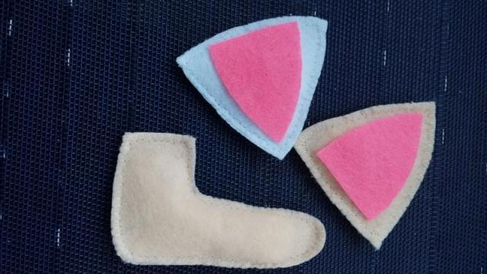
6. Зшиваємо хвіст швом «через край», наповнюємо ватою

Slide 14
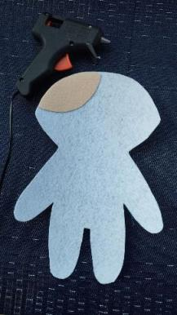
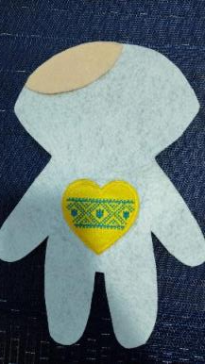
7. Наклеюємо дрібні деталі на голову та тулуб іграшки

Slide 15
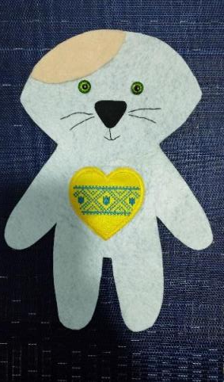
8. Приклеюємо очі та ніс.
Швом «вперед голка» вишиваємо
вуса та рот

Slide 16
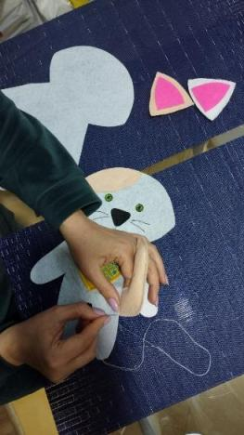
9. Пришиваємо до тулуба хвіст та вуха

Slide 17
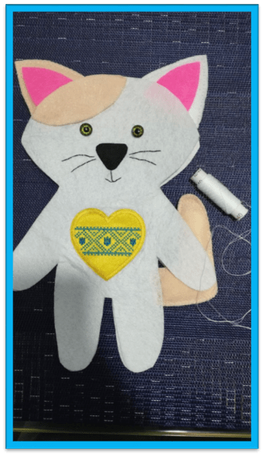
10. Зшиваємо дві деталі тулуба
між собою швом «через край».
Робимо це не до кінця.

Slide 18
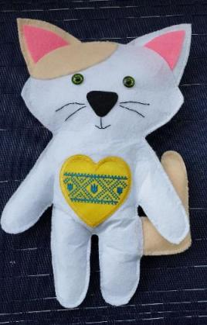
11. Наповнюємо іграшку ватою
та зшиваємо.
Іграшка кіт-патріот готова.

Slide 19
Отже іграшка - це не лише предмет гри, вона дуже багато може розповісти про історію своєї країни, про звичаї і традиції народу, про традиційний одяг та їх спосіб життя. З іграшкою пов’язано багато легенд і казок, вона вчить нас, як правильно поводити себе, і навпаки - як не варто себе вести. Існуючи поряд, народна і сучасна іграшки доповнюють одна одну.

Slide 20
Дякую за увагу

